Slide 1


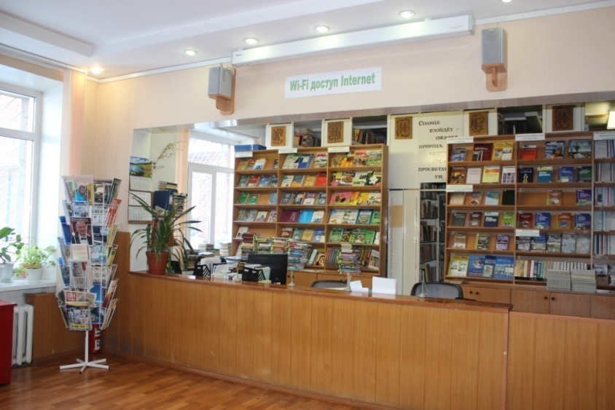
«Библиотека – это ключ, которым открывается дверь в обучение»
А. Моруа
Уважаемые
преподаватели и студенты!
Продолжаем
рубрику:
«Виртуальная
выставка»

Slide 2













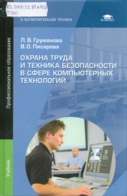












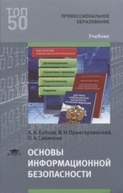




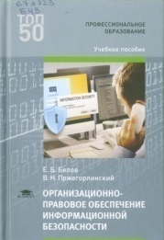













Литература, поступившая в библиотеку
(за последние пять лет)
по специальности
ИНФОРМАЦИОННАЯ БЕЗОПАСНОСТЬ АВТОМАТИЗИРОВАННЫХ СИСТЕМ

Slide 3


Литература, поступившая в библиотеку по специальности
Информационная безопасность автоматизированных систем
Planet of English [Текст]: учебник английского языка для учреждений СПО с приложением на электронном носителе/ Г. Т. Безкоровайная, Н. И. Соколова, Е. А. Койранская. - 2 изд., стер. - М.: Академия, 2016. - 256 с.: ил.
Особое внимание уделено формированию учеб-но-познавательного компонента коммуникативной компетенции, для чего использованы проектные задания.
При составлении заданий учитывались требова-ния Единого государственного экзамена.
Учебник является составной частью учебно-мето-дического комплекта, включающего практикумы для социально-экономического и гуманитарного профилей.

Slide 4

Литература, поступившая в библиотеку по специальности
Информационная безопасность автоматизированных систем
Артемов, В. В.
История Отечества: С древнейших времен до наших дней [Текст]: учебник для студентов учреждений СПО/ В. В. Артемов, Ю. Н. Лубченков. - 20 изд., испр. - М.: Академия, 2016. - 379 с.: ил. - (Профессиональное образование).
В учебнике в доступной форме излагаются главные события истории России с древнейших времен до наших дней.
Раскрываются важнейшие закономерности развития российской цивилизации.
Большое место уделяется вопросам духовной жизни общества, культуре и быту, истории церкви.
Даются портреты видных исторических деятелей.

Slide 5

Литература, поступившая в библиотеку по специальности
Информационная безопасность автоматизированных систем
Баричев С. Г.
Основы современной криптографии [Текст]: учебный курс/ С. Г. Баричев, В. В. Гончаров, Р. Е. Серов. - 3-е изд., стереот. – СПб.: ООО "Лань-Трейд", 2017. - 175 с.
В систематизированном виде рассмотрены вопросы создания симметричных и асимметричных криптографических систем защиты информации.
Описаны алгоритмы электронных цифровых подписей, системы управления криптографическими ключами, имитозащита информации.

Slide 6
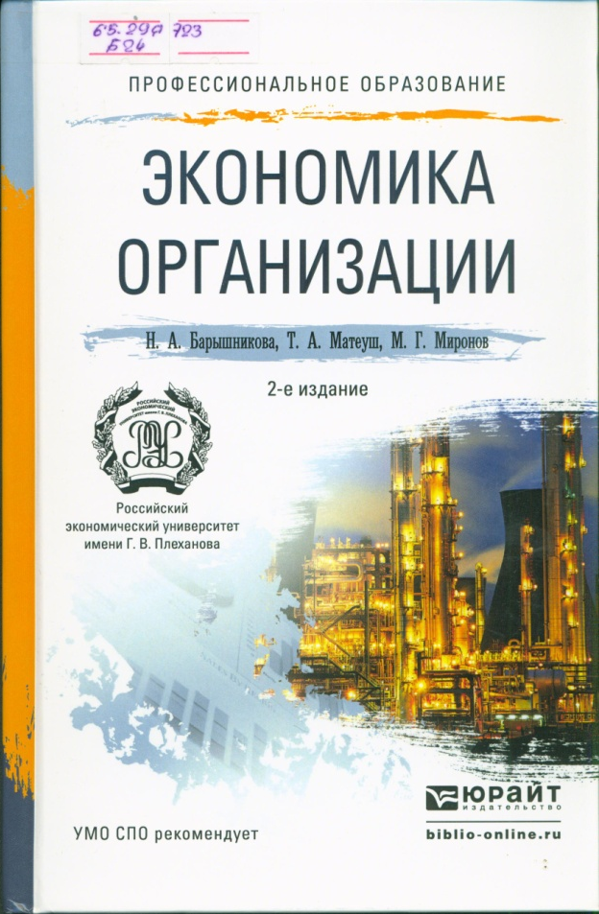
Литература, поступившая в библиотеку по специальности
Информационная безопасность автоматизированных систем
Барышникова, Н. А.
Экономика организации [Текст]: учебное пособие для СПО / Н. А. Барышникова, Т. А. Матеуш, М. Г. Миронов. - 2 изд., перераб. и доп. - М.: Юрайт, 2016. - 192 с. - (Профессиональное образование).
Учебный материал четко систематизирован, отражает как традиционные, так и современные подходы к изучению предмета, написан в доступной для понимания форме.
Данное пособие - хорошая база для изучения курса и подготовки к текущей и итоговой аттестации по дисциплине.

Slide 7

Литература, поступившая в библиотеку по специальности
Информационная безопасность автоматизированных систем
Батаев, А. В.
Операционные системы и среды [Текст]: учебник/ А. В. Батаев, Н. Ю. Налютин, С. В. Синицын. - М.: Академия, 2017. - 272 с.: ил. - (Профессиональное образование).
Изложены основные сведения о базовых объектах, находящихся под управлением ОС — файлах, пользователях
и задачах. Рассмотрены задания операционной системы, определяющие логическую последовательность выполнения задач пользователя. Особое внимание уделяется обеспечению работы множества пользователей в ОС UNIX и WINDOWS — рассмотрены вопросы идентификации пользователей, размещения их личных данных, управление доступом пользователей к файлам и каталогам, определены языковые средства BASH для работы с правами доступа. Описаны методы управления учетными записями пользователей, а также методика персонификации сеансов пользователей при помощи файлов инициализации сеанса в системах UNIX. Дан краткий обзор методов построения прикладных программ на языке С в UNIX-подобных операционных системах и операционных системах WINDOWS.

Slide 8

Литература, поступившая в библиотеку по специальности
Информационная безопасность автоматизированных систем
Башмаков, М. И.
Математика [Текст]: учебник/ М. И. Башмаков. - 2 изд., стер. - М.: КНОРУС, 2017. - 394 с.: ил. - (Среднее профессиональное образование).
Охватывает все основные темы программы: теорию чисел, корни, степени, логарифмы, прямые
и плоскости, пространственные тела, а также основы тригонометрии, анализа, комбинаторики и теории вероятностей.
Алгебра, геометрия и начала излагаются как один учебный предмет.
Позволяет успешно подготовиться к итоговой аттестации.

Slide 9

Литература, поступившая в библиотеку по специальности
Информационная безопасность автоматизированных систем
Белов Е. Б.
Организационно-правовое обеспечение инфор-мационной безопасности [Текст]: учебное пособие Е. Б. Белов, В. Н. Пржегорлинский. - М.: Акакдемия, 2017. - 336 с.: ил. – (Профессиональное образование).
Рассмотрены основы правового и организацион-ного обеспечения информационной безопасности: информация как объект правового регулирования, государственная система защиты информации
в Российской Федерации, правовые режимы защиты государственной тайны и конфиденциальной информации, лицензирование, сертификация
и аттестация в области защиты информации.

Slide 10

Литература, поступившая в библиотеку по специальности
Информационная безопасность автоматизированных систем
Бубнов, А. А.
Основы информационной безопасности [Текст]: учебник/ А. А. Бубнов, В. Н. Пржегорлинский, О. А. Савинкин. - М.: Академия, 2018. - 256 с.: ил. - (Профессиональное образование).
Изложены современные взгляды на принципы, задачи и основные направления деятельности
по обеспечению информационной безопасности как одной из важнейших составляющих национальной безопасности Российской Федерации.
Рассмотрены приоритетные направления
и первоочередные мероприятия по реализации государственной политики обеспечения информационной безопасности.

Slide 11

Литература, поступившая в библиотеку по специальности
Информационная безопасность автоматизированных систем
Васильков А. В.
Безопасность и управление доступом в информационных системах [Текст]: учебное пособие/ А. В. Васильков, И. А. Васильков. – СПб.: ООО "Лань-Трейд", 2017. – 368 с. - (Профессиональное образование).
В пособии предложены для изучения подходы, базовая концепция, принципы построения систем безопасности и оценки уровня безопасности информации в информационных системах, сетях и автоматизированных системах управления. С этих позиций рассматриваются информация и условия ее обработки в информационных системах: потенциальные угрозы, возможные каналы несанкционированного доступа, методы, средства
и системы управления в условиях обеспечения безопасности. Цель учебного пособия - показать будущему специалисту возможность создания системы безопасности информации с гарантированными характеристиками, качеством и оптимальными затратами.

Slide 12
Литература, поступившая в библиотеку по специальности
Информационная безопасность автоматизированных систем
Виленский М. Я.
Физическая культура [Электронный ресурс]: учебник для студ. учреждений сред. проф. образования/ М.Я. Виленский, А.Г. Горшков. – 3 изд., стер. - М.: КноРус, 2018. - 216 с.: ил. - (Среднее профессиональное образование).
Содержит необходимый учебный материал, позволяющий ознакомиться с теоретическим разделом физической культуры, основами здорового образа жизни, освоить базовые виды спорта.
Предлагаемые комплексы упражнений помогут
в развитии физических качеств и формировании
и совершенствовании двигательных навыков
в процессе физического воспитания.
Доступ возможен
до 31.03.2019 г.
в электронной библиотеке book.ru

Slide 13

Литература, поступившая в библиотеку по специальности
Информационная безопасность автоматизированных систем
Гагарина, Л. Г.
Разработка и эксплуатация автоматизированных информационных систем [Текст]: учебное пособие/ Л. Г. Гагарина. - М.: ФОРУМ: ИНФРА-М, 2016. - 384 с.: ил. - (Профессиональное образование).
Приведены основные понятия и определения процесса проектирования автоматизированных информационных систем на основе анализа предметной области; освещены вопросы разработки программно - информационного ядра АИС на основе систем управления базами данных. Рассмотрены системы автоматизированного проектирования структур баз данных, язык структурных запросов SQL, стандартные системы доступа к базам данных. В качестве основополагающих факторов изучения автоматизированного проектирования СУБД приведены клиенты удаленного доступа и дано построение запросов
к СУБД; разработка клиентского программного обеспечения; основные элементы клиентских программ. Изложены также особенности эксплуатации АИС, методы и средства сбора
и передачи данных; обеспечение достоверности информации
в процессе ее хранения и обработки; экспортирование структур баз данных; восстановление информации в базах данных.

Slide 14
Литература, поступившая в библиотеку по специальности
Информационная безопасность автоматизированных систем
Гагарина, Л. Г.
Технические средства информатизации [Текст]: учебное пособие/ Л. Г. Гагарина. - М.: ИД "ФОРУМ", 2016. - 255 с.: ил. - (Профессиональное образование).
Приведена систематизация основных конструктивных элементов ЭВМ и средств вычислительной техники, объяснены принципы
их работы и особенности функционирования.
Рассмотрены методы модернизации и отладки. Отдельные главы посвящены вопросам совместимости, конфигурации и рационального использования оборудования.

Slide 15
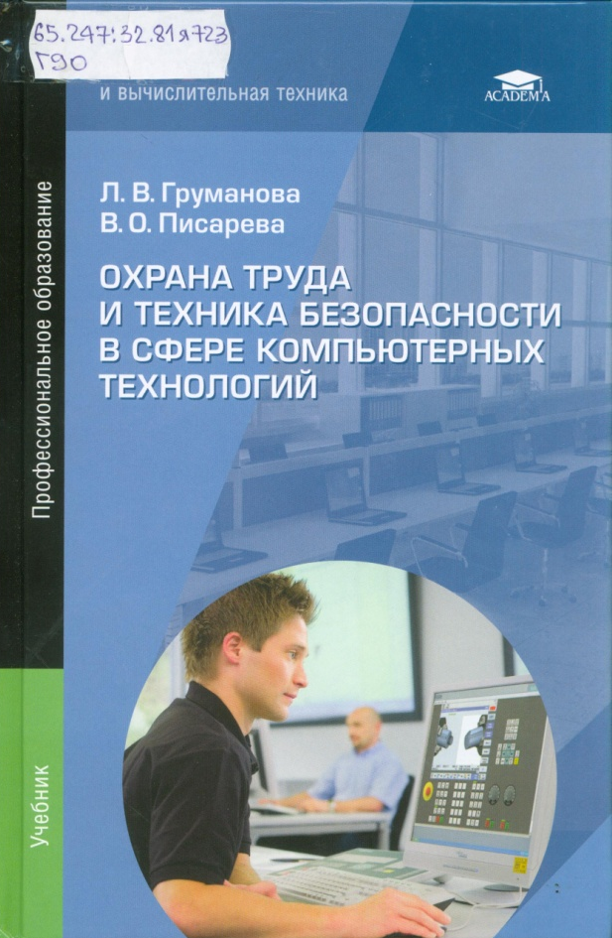
Литература, поступившая в библиотеку по специальности
Информационная безопасность автоматизированных систем
Груманова Л.В.
Охрана труда и техника безопасности в сфере компьютерных технологий [Текст]: учебник для студ. Учреждений сред. проф. образования/ Л.В. Груманова, В.О. Писарева. – 3 изд., стер. – М.: Академия, 2017. - 160 с.: ил. - (Профессиональное образование).
Изложены основные понятия и термины безопасности труда, вредных и опасных производственных факторов.
Рассмотрены основные задачи охраны труда, правовые, нормативные и организационные основы, порядок расследования и учет несчастных случаев и травматизма
на производстве и в учебных аудиториях, вопросы надзора
и контроля за безопасными условиями профессиональной деятельности.
Особое внимание уделено правилам эксплуатации электрооборудования, пожаробезопасности, нормативным документам по использованию средств вычислительной техники, видам инструктажей по технике безопасности
и охране труда.

Slide 16

Литература, поступившая в библиотеку по специальности
Информационная безопасность автоматизированных систем
Зайцев А. П.
Технические средства и методы защиты информации [Текст]: учебник/ А. П. Зайцев, А. А. Шелупанов, Р. В. Мещеряков; под ред. А. П. Зайцева и А. А. Шелупанова. – 7-е изд., испр. - СПб.: ООО "Лань-Трейд" , 2017. – 442 с.
Изложены вопросы защиты информации техническими средствами. Приведена классификация наиболее важных технических каналов утечки информации, имеющих место
в реальных условиях. Значительное внимание уделено физической природе появления информационных сигналов в электромагнитных, электрических, акустических
и виброакустических каналах утечки информации.
Подробно рассмотрены средства выявления технических каналов утечки информации и защита информации от утечки. Отдельный раздел посвящен техническим средствам защиты объектов. Рассмотрены вопросы технического контроля эффективности мер защиты информации и аттестации объектов информатизации.

Slide 17
Литература, поступившая в библиотеку по специальности
Информационная безопасность автоматизированных систем
Казначевская, Г. Б.
Менеджмент [Текст]: учебник/ Г.Б. Казначевская. - М.: КНОРУС, 2016. - 240 с. - (Среднее профессиональное образование).
Рациональная структура учебника способствует легкому усвоению учебного материала.
Рассмотрены актуальные проблемы менеджмента, основное внимание уделено управленческим функциям, формальному
и неформальному взаимодействию людей
в организации, деловому и управленческому общению, вопросам самоменеджмента.

Slide 18

Литература, поступившая в библиотеку по специальности
Информационная безопасность автоматизированных систем
Катаева, А. Г.
Немецкий язык для гуманитарных специальностей [Текст]: учебник и практикум для СПО/ А. Г. Катаева, С. Д. Катаева, В. А. Гандельман. - 4 изд., перераб. и доп. - М.: Юрайт, 2016. - 270 с.: ил. - (Профессиональное образование).
Учебник состоит из двух разделов, которые обладают единой структурой и обеспечивают пошаговое овладение материалом. Первый раздел охватывает вводно-коррективный курс, состоящий из восьми уроков. Второй раздел - основной курс, включающий три тематических цикла, каждый из которых посвящен одной широкой теме и состоит из трех уроков. Все упражнения учебника направлены на практическое овладение немецким языком
и носят коммуникативный характер. Упражнения делятся
на тренировочные и речевые. Речевые упражнения нацелены
на диалогическую речь и концентрируют внимание обучающихся на содержании высказывания. В учебнике представлены задания по активизации навыков письменной речи и подготовке к устной речи, навыков аудирования, чтения; задания для закрепления грамматических, лексических и орфографических умений
и навыков.

Slide 19

Литература, поступившая в библиотеку по специальности
Информационная безопасность автоматизированных систем
Колдаев, В. Д.
Основы алгоритмизации и программирования [Текст]: учебное пособие/ В. Д. Колдаев; ред.
Л. Г. Гагариной. - М.: ИД ФОРУМ: ИНФРА-М, 2016. - 414 с.: ил. - (Профессиональное образование).
Рассмотрен широкий круг алгоритмов обработки линейных и нелинейных структур данных.
Приведены основные понятия алгоритмизации, свойств алгоритмов, общие принципы построения алгоритмов, основные алгоритмические конструкции.
Рассмотрены эволюция языков программирования, технология работы и фрагменты программ, а также основные принципы объектно-ориентированного программирования.

Slide 20

Литература, поступившая в библиотеку по специальности
Информационная безопасность автоматизированных систем
Косолапова Н. В.
Безопасность жизнедеятельности [Текст]: учебник для студ. учреждений сред. проф. образования/ Н. В. Косолапова, Н. А. Прокопенко, Е. Л. Побежимова. - 3 изд., стереотип. - М.: Академия, 2017. - 288 с.: ил. - (Профессиональное образование).
В учебнике отражены принципы обеспечения устойчивости объектов экономики в условиях чрезвычайной ситуации, рассмотрены основы личной безопасности
и государственной системы обеспечения безопасности населения; содержатся сведения о причинах возникновения, последствиях и профилактике чрезвычайных ситуаций мирного и военного времени, потенциальных опасностях в сфере профессиональной деятельности, основах обороны государства и воинской обязанности. В книге освещены основы медицинских знаний, включающие правила оказания первой медицинской помощи пострадавшим в условиях чрезвычайных ситуаций.

Slide 21

Литература, поступившая в библиотеку по специальности
Информационная безопасность автоматизированных систем
Костров Б.В.
Сети и системы передачи информации [Текст]: учебник/ Б.В. Костров. – М.: Академия, 2016. - 256 с.: ил. - (Профессиональное образование)
Представлены основные определения и понятия компьютерных систем. Приведены назначение, классификация и принципы построения локальных
и глобальных вычислительных сетей. Описаны программное обеспечение и сетевые операционные системы, драйверы и утилиты. Рассмотрены принципы
и технологии распределенной обработки данных, топологии и методы доступа, даны определение
и описание телекоммуникационной среды. Приведены данные и основные характеристики каналов связи: кабельные, оптоволоконные, спутниковые и т. д. Рассмотрены принципы организации сотовых сетей
и глобальных навигационных систем GPS и ГЛОНАСС. Большое внимание уделено вопросам обеспечения информационной безопасности в вычислительных сетях.

Slide 22

Литература, поступившая в библиотеку по специальности
Информационная безопасность автоматизированных систем
Кузин А.В.
Компьютерные сети [Текст]: учебное пособие/ А.В. Кузин, Д.А. Кузин. - 4-e изд., перераб. и доп. – М.: Форум, НИЦ ИНФРА-М, 2016. – 192 с. - (Профессиональное образование).
В учебном пособии рассматриваются общие вопросы построения компьютерных сетей: сетевые архитектуры, аппаратные компоненты, линии связи, сетевые модели, задачи и функции по уровням сетевой модели OSI, различия и особенности распространенных протоколов разных уровней, принципы адресации в сети, методы доступа к среде передачи данных.
Приводятся особенности основных операционных систем, структура и информационные услуги территориальных сетей.

Slide 23

Литература, поступившая в библиотеку по специальности
Информационная безопасность автоматизированных систем
Кумскова, И. А.
Базы данных [Электронный ресурс]: учебник/ И. А. Кумскова. – М.: КноРус, 2016. – 399 с. - (Среднее профессиональное образование).
Рассматриваются вопросы последователь-ной нормализации отношений, построения ER-модели и использования CASE-систем при проектировании.
Описаны технологии организации процессов обработки информации в базе данных с использова-нием структурного языка программирования, языка SQL и визуальных средств среды Visual FoxPro.
Представлены возможности встроенных средств среды разработки Visual FoxPro по аспектам управления базой данных, защите базы данных, реализации многопользовательского режима работы с базой данных.
Доступ возможен
до 31.03.2019 г.
в электронной библиотеке book.ru

Slide 24

Литература, поступившая в библиотеку по специальности
Информационная безопасность автоматизированных систем
Лавровская, О. Б.
Технические средства информатизации [Текст]: практикум; учебное пособие/ О.Б.Лавровская. - 2 изд., стер. - М.: Академия, 2013. - 206 с. : ил. - (Среднее профессиональное образование).
Данное издание представляет собой практикум
по дисциплине "Технические средства информатиза-ции" и включает в себя 10 практических работ. Каждая работа соответствует главе учебника
Используются контрольные вопросы, приведенные
в конце каждой главы.
Может быть использовано для проведения практических занятий основных и факультативных групп, а также для индивидуального совершенствова-ния имеющихся навыков работы с компьютерными программными продуктами.

Slide 25

Литература, поступившая в библиотеку по специальности
Информационная безопасность автоматизированных систем
Максимов, Н. В.
Компьютерные сети [Текст]: учебное пособие/ Н. В. Максимов, И. И. Попов. - 6 изд., перераб. и доп. - М.: ФОРУМ: ИНФРА-М, 2016. - 464 с.: ил. - (Профессиональное образование).
Рассматриваются вопросы организации сетевых архитектур, типы, топология, методы доступа, среда передачи, аппаратные компоненты компьютерных сетей,
а также методы пакетной передачи данных, модель OSI, задачи и функции по уровням модели OSI. Описываются локальные сети, технологии доступа к глобальным информационным ресурсам, адресация в сетях, способы проверки правильности передачи данных, межсетевое взаимодействие, принципы маршрутизации пакетов. Значительное внимание уделяется процессам, протоколам и форматам данных пользовательского (прикладного) уровня сетей - доступ к информационным ресурсам internet и других сетей с помощью распределенных файловых и информационных систем.

Slide 26

Литература, поступившая в библиотеку по специальности
Информационная безопасность автоматизированных систем
Матвеев, Р. Ф.
Правовое обеспечение профессиональной деятельности [Текст]: краткий курс; учебное пособие/ Р. Ф. Матвеев. – 2 изд., испр. и доп. - М.: ФОРУМ: ИНФРА-М, 2013. - 128 с. - (Профессиональное образование).
Краткий курс знакомит с важнейшими формами
и приемами правового регулирования и правовой защиты профессиональной деятельности.
Большое внимание уделено политическим
и конституционным правам граждан.
Подробно освещено правовое регулирование наиболее массовых профессий - наемных работников государственного и частного секторов, государственных служащих, предпринимателей, работников интеллектуального труда и т.д.
В пособии студенты найдут не только изложение правовых норм и необходимые пояснения, но и советы, как ими пользоваться.

Slide 27
Литература, поступившая в библиотеку по специальности
Информационная безопасность автоматизированных систем
Миленина, С. А.
Электротехника, электроника и схемотехника [Текст]: учебник и практикум для СПО/ С. А. Миленина; ред. Н. К. Миленина. - М.: Юрайт, 2016. - 400 с.: ил. - (Профессиональное образование).
В учебнике рассмотрены основные методы расчета установившихся и переходных процессов в электрических цепях,
их приложения к наиболее распространенным в инженерной практике электронным схемам, включая различного рода усилители, повторители, генераторы гармонических и релаксационных колебаний, триггеры, пассивные и активные фильтры, стабилизаторы и т.п. Большое внимание уделено свойствам и характеристикам полупроводниковых элементов: диодов, биополярных и полевых транзисторов, тиристоров, операционных усилителей, приборов
с зарядовой связью, простейших логических элементов
и универсальных базисов, а также их схемной реализации. Отдельные главы посвящены схемотехнике цифровых устройств, не содержащих памяти, включая АЦП и ЦАП, и цифровых устройств с "памятью". Рассмотрены основные принципы построения программируемых логических устройств и микропроцессоров. Обозначены наиболее перспективные направления развития электронной базы, в том числе на основе СБИС с Объемными МОП-транзисторами.

Slide 28

Литература, поступившая в библиотеку по специальности
Информационная безопасность автоматизированных систем
Михалева, Е. П.
Менеджмент [Текст]: учебное пособие для СПО/ Е. П. Михалева. - 2 изд., перераб. и доп. - М.: Юрайт, 2016. - 192 с.: ил. - (Профессиональное образование).
Учебный материал четко систематизирован, отражает как традиционные, так и современные подходы к изучению предмета, написан в доступной для понимания форме.
Данное пособие - хорошая база для изучения курса и подготовки к текущей и итоговой аттестации по дисциплине. для обучающихся по программам среднего профессионального образования.

Slide 29

Литература, поступившая в библиотеку по специальности
Информационная безопасность автоматизированных систем
Морозова, Н. Ю.
Электротехника и электроника [Текст]: учебник/ Н. Ю. Морозова. - 5 изд., стер. - М.: Академия, 2013. - 287 с.: ил. - (Среднее профессиональное образование).
Изложены основы теории расчета электрических цепей постоянного и переменного тока. Описаны трансформаторы, электрические машины и способы электрических измерений. Рассмотрены принципы работы полупроводниковых приборов и описано построение электрических цепей практических схем усилителей, генераторов, выпрямителей, электрических фильтров. Большое внимание уделено электрическим сетям, схемам электроснабжения и электробезопасности, электротехнологии на строительной площадке, электрооборудованию строительных кранов
и подъемников и т.д.

Slide 30

Литература, поступившая в библиотеку по специальности
Информационная безопасность автоматизированных систем
Организационное и правовое обеспечение информационной безопасности [Текст]: учебник и практикум/ ред.: Т. А. Поляковой, А. А. Стрельцова. - М.: Юрайт, 2016. - 326 с.: ил. - (Бакалавр и магистр. Академический курс).
В учебнике изложены общие теоретический
и методологический подходы к формированию правового
и организационного обеспечения информационной безопасности человека, общества и государства. Подробно освещены основные институты правового обеспечения информационной безопасности: правовые режимы защиты информации, государственной, служебной и коммерческой тайн, персональных данных, юридической ответственности
за правонарушения в области информационной безопасности,
а также структура организационного обеспечения информационной безопасности. Рассмотрены проблемы формирования правового режима международной информационной безопасности. Значительное внимание уделено организационным аспектам управления защитой информационных систем.

Slide 31

Литература, поступившая в библиотеку по специальности
Информационная безопасность автоматизированных систем
Партыка, Т. П.
Информационная безопасность [Текст]: учебное пособие/ Т. П. Партыка, И. И. Попов. - 5 изд., перераб. и доп. - М.: ФОРУМ: ИНФРА-М, 2016. - 432 с.: ил. - (Профессиональное образование).
Рассмотрены вопросы информационной безопасности и защиты данных, в том числе
в информационно-вычислительных системах и сетях. Дано введение в общие проблемы безопасности, определены роль и место информационной безопасности в системе обеспечения национальной безопасности государства. Рассмотрены проблемы защиты информации в автоматизированных системах обработки данных, криптографические методы защиты информации, вопросы защиты информации
в персональных компьютерах, компьютерные вирусы
и антивирусные программы, а также проблемы защиты информации в сетях ЭВМ и организации комплексных систем технического обеспечения безопасности.

Slide 32

Литература, поступившая в библиотеку по специальности
Информационная безопасность автоматизированных систем
Правовое обеспечение профессиональной деятельности [Текст]: учебник для СПО/ Под ред. А. Я. Капустина. - 2 изд, прераб. и доп. - М.: Юрайт, 2016. - 383 с. - (Профессиональное образование).
В учебнике рассматриваются основные понятия
и категории правового обеспечения сферы профессиональной деятельности. В этих целях определяются вопросы понятия права и государства, раскрываются основы конституционного строя нашей страны, освещаются проблемы публичного управления в сфере профессиональной деятельности, а также вопросы правового регулирования профессиональной деятельности. Особое внимание уделено механизмам защиты прав и законных интересов от неправомерных действий публичной администрации. Кроме того, изложены основы уголовного права и процесса, международно - правовых отношений в сфере профессиональной деятельности и архивного права.

Slide 33

Литература, поступившая в библиотеку по специальности
Информационная безопасность автоматизированных систем
Рудаков, А. В.
Технология разработки программных продуктов [Текст]: учебник/ А.В.Рудаков. - 8 изд., стер. - М.: Академия, 2013. - 208 с. - (Среднее профессиональное образование).
Рассмотрены история возникновения, современное состояние, принципы организации, основные положения и перспективы развития технологии разработки программных продуктов.

Slide 34

Литература, поступившая в библиотеку по специальности
Информационная безопасность автоматизированных систем
Семакин, И. Г.
Основы алгоритмизации и программирования [Текст]: учебник/ И.Г.Семакин, А.П.Шестаков. - М.: Академия, 2013. - 304 с. - (Среднее профессиональное образование).
Рассмотрены основы принципы алгоритмизации
и программирования на базе языка Паскаль (версия Турбо Паскаль 7.0).
Даны основные понятия объектно-ориентирован-ного программирования и его реализация на языке Турбо Паскаль.
Описана интегрированная среда программирова-ния Delphi и визуальная технология создания графического интерфейса программ.
Показана разработка программных модулей в этой среде.

Slide 35

Литература, поступившая в библиотеку по специальности
Информационная безопасность автоматизированных систем
Спирина, М. С.
Дискретная математика [Текст]: учебник/ М.С.Спирина, П.А.Спирин. - 10 изд, стер. - М.: Академия, 2014. - 368 с. : ил. - (Профессиональное образование).
Учебник содержит теоретический материал
по традиционным темам дискретной математики
и некоторые вопросы классической логики.
В каждой главе есть исторический материал, разобранные задачи с указанием методов
их решений, система упражнений для самостоятельной работы.

Slide 36

Литература, поступившая в библиотеку по специальности
Информационная безопасность автоматизированных систем
Спирина, М. С.
Теория вероятностей и математическая статистика [Текст]: учебник/ М. С. Спирина, П. А. Спирин. - 5 изд., стер. - М.: Академия, 2013. - 352 с. : ил. - (Среднее профессиональное образование).
В учебнике приведены основные элементы комбинаторики, понятия и теоремы теории вероятностей, рассмотрены случайные величины
и методы математической статистики-выборки, статистических испытаний и др.

Slide 37

Литература, поступившая в библиотеку по специальности
Информационная безопасность автоматизированных систем
Стрельник, О. Н.
Основы философии [Текст]: учебник для СПО/ О.Н. Стрельник. - М.: Юрайт, 2016. - 312 с. - (Профессиональное образование).
В учебнике рассматриваются все основные философские проблемы и необходимый для
их изучения историко-философский материал. Учебник дает представление об опыте мировой философской мысли, причем его структура позволяет удачно систематизировать этот материал. В словаре терминов содержаться все необходимые категории и понятия, которые сориентируют читателя при самостоятельном изучении философии. После каждой главы приводится список литературы, необходимой для углубленного изучения отдельных вопросов.

Slide 38

Литература, поступившая в библиотеку по специальности
Информационная безопасность автоматизированных систем
Струмпэ, Н. В.
Оператор ЭВМ [Текст]: практические работы; учебное пособие для студентов учреждений СПО/ Н. В. Струмпэ. - 8 изд., стер. - М.: Академия, 2016. - 110 с.: ил. - (Профессиональное образование).
Комплекс практических заданий для самостоятельного выполнения на персональном компьютере содержит разделы: операционная система Windows, текстовый редактор MS Word, табличный процессор MS Excel, система управления базами данных MS Access, система разработки презентаций MS PowerPoint. Рекомендуется для самостоятельной практической работы студентов за персональным компьютером и служит закреплению теоретических знаний, получаемых в рамках изучения дисциплин компьютерного цикла, а также приобретению навыков практической работы за ПК.

Slide 39

Литература, поступившая в библиотеку по специальности
Информационная безопасность автоматизированных систем
Трудовой кодекс Российской Федерации [Текст]: по состоянию на 1 июня 2013 года. - М.: Проспект: КноРУС, 2013. - 224 с.
Текст Кодекса сверен с официальным источником и приводится по состоянию на 1 июня 2013 года.
Представленное вашему вниманию издание учитывает все изменения, внесенные опубликованными в официальных источниках федеральными законами.
Текст статей приводится на дату, обозначенную на обложке данной книги (дата актуализации).
Если есть изменения, вступающие в силу позднее, то вместе с редакцией нормы, действующей на эту дату, приводится норма в новой редакции и указывается дата, с которой она вступает в силу.

Slide 40

Литература, поступившая в библиотеку по специальности
Информационная безопасность автоматизированных систем
Угринович Н.Д.
Информатика [Электронный ресурс]: учебник для студ. учреждений сред. проф. образования/ Н.Д. Угринович. – М.: КноРус, 2018. - 384 с.: ил. - (Среднее профессиональное образование).
Учебник «Информатика» и практикум входят
в состав учебно-программного комплекса, который обеспечивает изучение курса «Информатика»
в соответствии с новым образовательным стандартом.
Большое внимание уделяется формированию
у учащихся практических умений и навыков.
Учебник и практикум являются мультисистемными, так как практические работы компьютерного практикума могут выполняться
в различных операционных системах Windows или Linux.
Доступ возможен
до 31.03.2019 г.
в электронной библиотеке book.ru

Slide 41
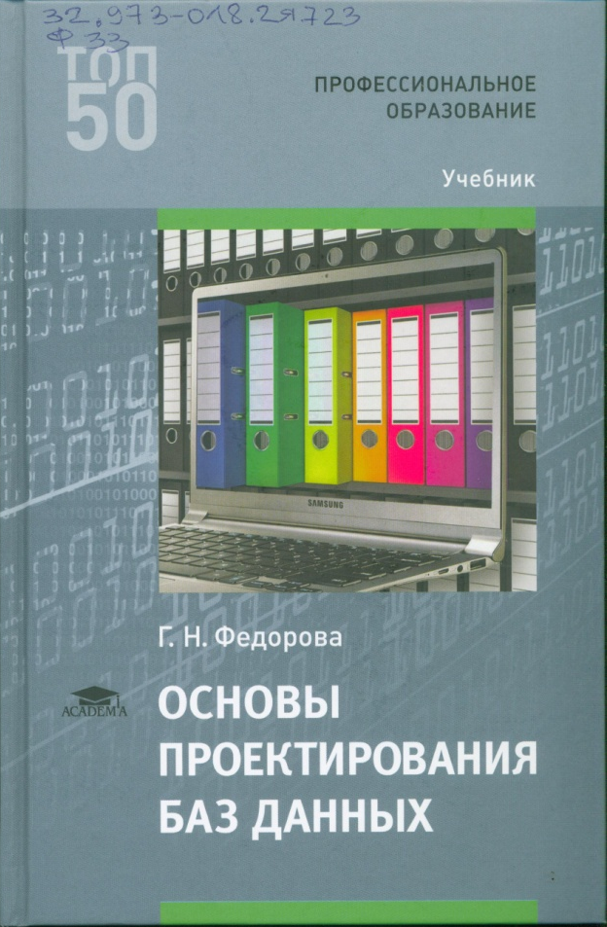
Литература, поступившая в библиотеку по специальности
Информационная безопасность автоматизированных систем
Федорова, Г. Н.
Основы проектирования баз данных [Текст]: учебник для студентов учреждений СПО/ Г. Н. Федорова. - М. : ИЦ Академия, 2017. - 224 с.: цв. ил., табл., схемы. - (Профессиональное образование).
Дана характеристика моделей представления данных.
Подробно рассмотрена реляционная модель.
Изложены теоретические основы проектирова-ния баз данных.
Рассмотрены возможности языка SOL для работы с реляционными базами данных.
Материал содержит большое количество примеров, что способствует более глубокому его усвоению.

Slide 42

Литература, поступившая в библиотеку по специальности
Информационная безопасность автоматизированных систем
Физическая культура [Текст]: учебник для студ. учреждений сред. проф. образования/ Н. В. Решетников, Ю. Л. Кислицын, Р. Л. Палтиевич, Г. И. Погадаев. - 18 изд., стер. - М.: Академия, 2017. - 176 с.: ил. - (Среднее профессиональное образование).
Учебник содержит информацию, позволяющую расширить знания в области физической культуры, анатомии и физиологии организма человека, здорового образа жизни и питания, понять закономерности формирования и совершенствова-ния двигательных навыков и физических способностей в процессе физического воспитания.
Предлагаемые комплексы физических упражнений помогут в развитии силы, выносливости, быстроты, гибкости, координации движений.

Slide 43
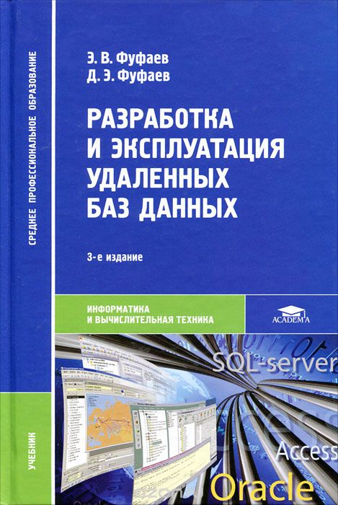
Литература, поступившая в библиотеку по специальности
Информационная безопасность автоматизированных систем
Фуфаев, Э. В.
Разработка и эксплуатация удаленных баз данных [Текст]: учебник/ Э.В.Фуфаев, Д.Э.Фуфаев. - 4 изд., стер. - М.: Академия, 2014. - 251 с. : ил. - (Среднее профессиональное образование).
Даны теоретические основы и практические рекомендации по разработке и эксплуатации удаленных баз данных при создании информационных систем для различных задач управления.
Рассмотрены современные технологии доступа
к удаленным базам данных.

Slide 44

Литература, поступившая в библиотеку по специальности
Информационная безопасность автоматизированных систем
Хорев П. Б.
Программно-аппаратная защита информации [Текст]: учебное пособие/ П. Б. Хорев. - 2 изд., испр. и доп. - М.: Форум, НИЦ ИНФРА-М, 2018. - 352 с.
Учебное пособие посвящено методам и средствам программно-аппаратной защиты информации и особенностям
их применения для обеспечения информационной безопасности компьютерных систем и сетей. Рассматриваются методы
и средства идентификации и аутентификации субъектов компьютерных систем, разграничения их доступа к объектам КС, аудита их действий в компьютерной системе. Анализируются средства защиты информации, входящие в состав операционных систем Microsoft Windows, клона Unix и серверов IBM AS/400. Также рассматриваются программные средства криптографической защиты информации, входящие в состав операционных систем Microsoft Windows и клона Unix,
и аппаратные шифраторы. В заключение рассматриваются программные и программно-аппаратные средства защиты информационных ресурсов компьютерных систем и сетей
от вредоносных программ и несанкционированного копирования.

Slide 45

Литература, поступившая в библиотеку по специальности
Информационная безопасность автоматизированных систем
Цветкова, М. С.
Информатика и ИКТ [Текст]: учебник / М.С.Цветкова, Л.С.Великович. - 5 изд., стер. - М.: Академия, 2013. - 349 с. : ил. - (Начальное и среднее профессиональное образование).
Дано понятие информационных процессов. Рассмотрены информационные модели, системы счисления, технологии программирования, принципы кодирования, хранения, поиска и обработки информации.
Приведены основы алгоритмизации, даны примеры алгоритмов обработки информации. Описаны средства информационных и телекоммуникационных технологий.
Подробно изложена технология создания
и преобразования информационных объектов (обработка текста, графического и табличного материала, звуковой информации, создание мультимедийной презентации).

Slide 46

Литература, поступившая в библиотеку по специальности
Информационная безопасность автоматизированных систем
Чечевицына, Л. Н.
Экономика организации [Текст]: практикум: учебное пособие/ Л. Н. Чечевицына, О. Н. Терещенко. - Ростов н/Д.: Феникс, 2014. - 255 с. - (Среднее профессиональное образование).
В данном учебном пособии содержится насыщенный практический материал, включающий методику расчета важнейших технико-экономических показателей деятельности организаций. Он позволит не только закрепить теоретические представления о деятельности субъекта хозяйствования, но и осуществлять самостоятельное решение экономических задач
с помощью представленной методологии, оснащенной необходимыми комментариями. Учебное пособие позволяет получить практические навыки расчета важнейших экономических показателей, включает понятийный аппарат, методику решения типовых задач, задачи для самостоятельного решения, тесты, вопросы для закрепления.

Slide 47
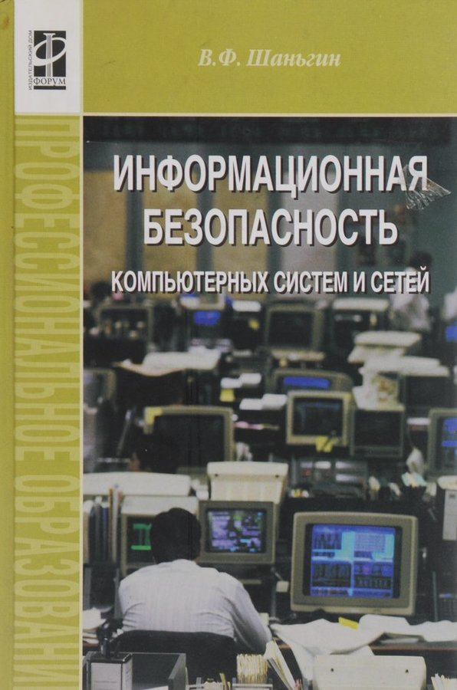
Литература, поступившая в библиотеку по специальности
Информационная безопасность автоматизированных систем
Шаньгин, В. Ф.
Информационная безопасность компьютерных систем и сетей [Текст]: учебное пособие/ В. Ф. Шаньгин. - М.: ФОРУМ: ИНФРА-М, 2016. - 416 с.: ил. - (Профессиональное образование).
В учебном пособии формулируются основные понятия и определения информационной безопасности
и анализируются угрозы информационной безопасности
в компьютерных системах и сетях. Определяются базовые понятия политики безопасности. Рассматриваются основные криптографические методы и алгоритмы защиты компьютерной информации. Обосновывается комплексный подход к обеспечению информационной безопасности корпоративных сетей. Описываются базовые технологии защиты межсетевого обмена данными. Рассматриваются методы и средства антивирусной защиты. Описывается организационно- правовое обеспечение информационной безопасности на основе стандартов и руководящих документов Государственной технической комиссии России.

Slide 48


Представленные
Вашему вниманию учебные пособия
Вы можете взять в библиотеке
(кабинет 110)
Уважаемые читатели!
Виртуальную выставку подготовила
Ганихина М.А., педагог-библиотекарь

